Slide 1
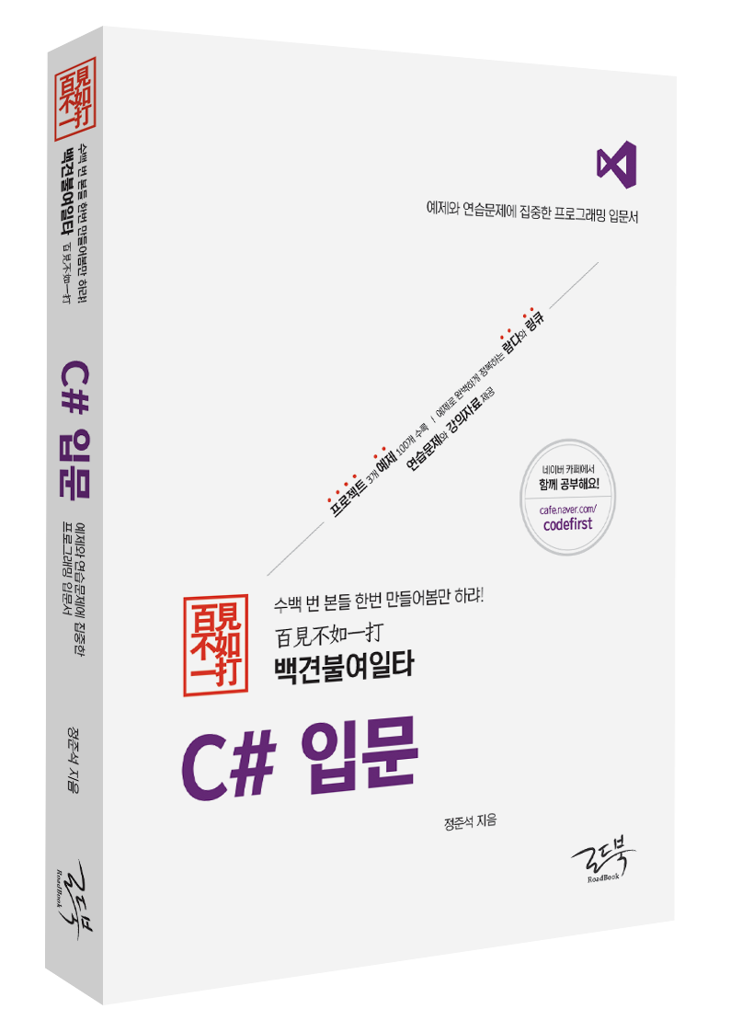
百見不如一打 C# 입문 강의자료
예제소스 다운로드: https://github.com/korcosin/BOOKS
커뮤니티 카페: https://cafe.naver.com/codefirst
Ver. 2019.12.
본 문서의 저작권은 저자에게 있습니다.
본 문서는 나눔 고딕과 Consolas 체에 최적화 되어 있습니다.

Slide 2

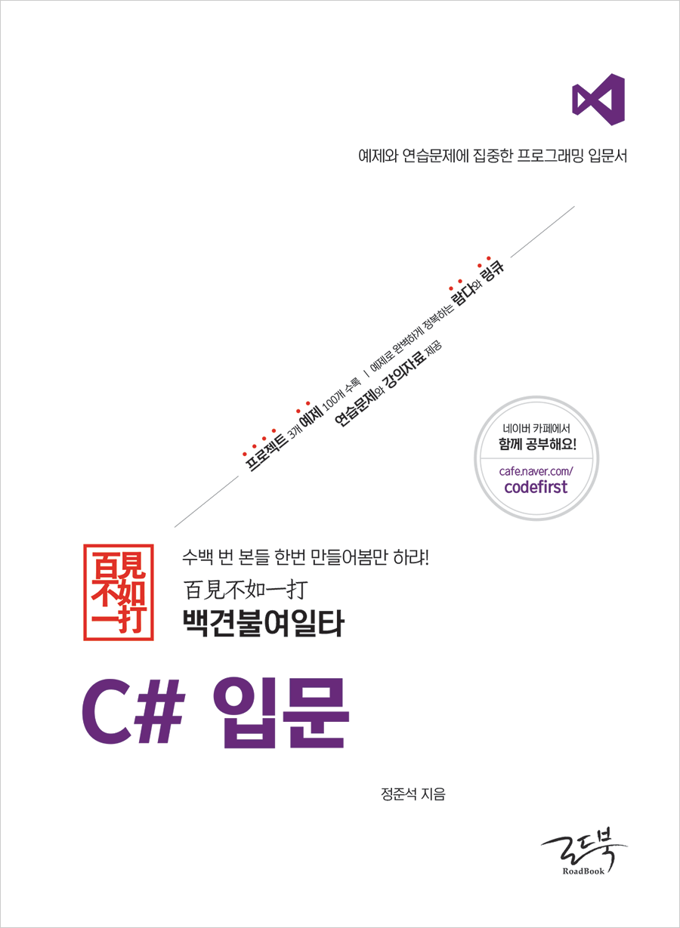
2장 변수 사용법, 바구니에 이름표 붙이기

Slide 3
2장에서 만나볼 내용은?
2 장
프로그램에서 가장 많은 행동을 취하는 것은 데이터를 다루는 것입니다. 이 데이터를 다루기 위해서는 프로그램 안에 바구니와 같은 곳에 데이터를 저장해 놓아야 합니다. 그리고 이 바구니에 이름표를 붙여야 합니다.
이 장에서는 데이터를 담는 바구니의 역할을 하는 변수에 대해 알아볼 것입니다. 그리고 상황별 혹은 데이터의 특성별로 담는 변수 타입의 종류에 대해 살펴볼 것이며, 이를 이용하여 간단한 프로그램들을 만들어 볼 것입니다.
#핵심_키워드
#데이터 #변수 #타입 #형_변환 #이름_짓기 #본격적인_프로그램_제작

Slide 4
2.1 변수: 데이터를 담아내는 바구니
2 장
“데이터의 성격”
캐릭터의 닉네임을 저장하는 데이터 => 문자형태
자판기의 동전을 읽어 들여 잔액을 저장하는 데이터 => 숫자형태
‘1은 홀수이다’ 라는 문장에 대한 증명을 나타내는 데이터 => 참/거짓 데이터
각양각색의 성격을 지닌 데이터를 담는 기능을 하는 것을 ‘변수’ 라고 합니다.
‘변수’는 ‘변할 수 있는 수’ 입니다. (데이터는 언제든지 변할 수가 있기 때문입니다.)

Slide 5
2.2 숫자를 담는 변수 타입
2 장
숫자를 담아내는 바구니 / Ex001.cs
using System;
namespace RoadBook.CsharpBasic.Chapter02.Examples
{
public class Ex001
{
public void Run()
{
//정수
sbyte shortByteNumber = 127;
byte byteNumber = 0;
short shortNumber = 32767;
int intNumber = 20000;
long longNumber = 50000;
//실수
float floatNumber = 3.14f;
double doubleNumber = 1.5;
decimal decimalNumber = 5.5m;
Console.WriteLine("정수 : {0}, {1}, {2}, {3}, {4}",
shortByteNumber,
byteNumber,
shortNumber,
intNumber,
longNumber
);
Console.WriteLine("실수 : {0}, {1}, {2}",
floatNumber,
doubleNumber,
decimalNumber
);
}
}
}

Slide 6
2.2 숫자를 담는 변수 타입
2 장
프로그램 실행 방법
앞으로의 예제 코드는 “Examples” 폴더 아래에 생성 됩니다.
폴더에는 Ex001.cs, Ex002.cs 과 같이 “클래스” 파일이 만들어집니다.
해당 코드를 실행하기 위해서는 “Main” 함수 안에서 아래와 같은 코드를 집어 넣어야 합니다.
메인 함수 실행 / Program.cs
namespace RoadBook.CsharpBasic.Chapter02
{
class Program
{
static void Main(string[] args)
{
Examples.Ex001 ex = new Examples.Ex001();
ex.Run();
}
}
}

Slide 7
2.2 숫자를 담는 변수 타입
2 장
변수 선언의 패턴
(변수 타입) (변수 명) = (데이터);
변수 타입: 바구니의 종류를 결정하는 것
변수 명: 바구니의 이름
데이터: 바구니에 들어 갈 데이터
변수명 선언의 규칙
변수명의 첫 단어는 문자 혹은 밑줄(underbars)로 시작.
C#에서 미리 지정되어 있는 키워드( 변수 타입 같은 )는 변수명으로 사용 불가.
띄어쓰기 금지
소문자로 시작하기를 권장, 되도록이면 영어로 표현
가독성을 위한 변수명을 만들어봅시다.

Slide 8
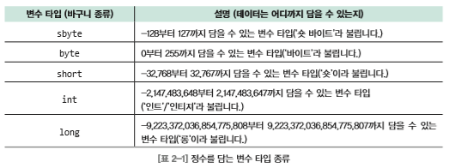
2.2 숫자를 담는 변수 타입
2 장
정수를 담는 바구니의 종류

Slide 9
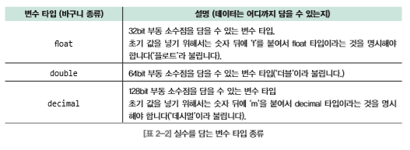
2.2 숫자를 담는 변수 타입
2 장
실수를 담는 바구니의 종류

Slide 10
2.3 문자를 담는 변수 타입
2 장
문자를 담아내는 바구니 / Ex002.cs
using System;
namespace RoadBook.CsharpBasic.Chapter02.Examples
{
public class Ex002
{
public void Run()
{
char ch = 'A';
string strMessage = "Hello World";
Console.WriteLine(ch);
Console.WriteLine(strMessage);
}
}
}

Slide 11
2.3 문자를 담는 변수 타입
2 장
문자 변수 타입은
“char”형과 “string”형이 있습니다
char형은 문자 하나를 담고 있는 변수
string형은 문자열을 담고 있는 변수 ( 더 나아가 string형은 char형의 집합입니다. )

Slide 12
2.4 참/거짓을 담는 변수 타입
2 장
참/거짓 담아내는 바구니 / Ex003.cs
using System;
namespace RoadBook.CsharpBasic.Chapter02.Examples
{
public class Ex003
{
public void Run()
{
bool bCalculate01 = (1 + 2 == 3);
bool bCalculate02 = ((12 > 8) && (8 < 20));
bool isContainsWord = "Hello Csharp".Contains("Hello");
Console.WriteLine("1 + 2 = 3 ? ({0})", bCalculate01);
Console.WriteLine("12는 8보다 크고 8은 20보다 작다 ? ({0})", bCalculate02);
Console.WriteLine("Hello Csharp 문장에 Hello가 포함되어 있다 ? ({0})", isContainsWord);
}
}
}

Slide 13
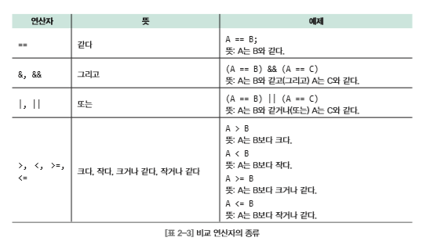
2.4 참/거짓을 담는 변수 타입
2 장
참/거짓을 표현하는 공식 ( 비교 연산자 )
사과는(==) 과일이다.
1 + 1은(==) 3이다.
나는(==) 학생이다. 그리고(&&) 내 나이는(==) 18살이다.
프로그래밍의 주 사용 언어는(==) C# 또는(||) 자바다.

Slide 14
2.5 예측이 불가능한 데이터를 담을 때 유용한 변수 타입
2 장
무엇이든 담을 수 있는 만능 바구니 / Ex004.cs
using System;
namespace RoadBook.CsharpBasic.Chapter02.Examples
{
public class Ex004
{
public void Run()
{
object objValue = 1;
var vValue = "var";
dynamic dValue = true;
Console.WriteLine("object 변수 값은 {0}", objValue);
Console.WriteLine("var 변수 값은 {0}", vValue);
Console.WriteLine("dynamic 변수 값은 {0}", dValue);
}
}
}

Slide 15
2.5 예측이 불가능한 데이터를 담을 때 유용한 변수 타입
2 장
object, var, dynamic의 공통점과 차이점
object
데이터에 관계없이 저장 할 수 있다.
하지만 이 데이터가 정확히 무슨 타입인지는 모른다.
var
데이터에 관계없이 저장 할 수 있다.
데이터가 무슨 타입인지 판단 할 수 있다.
한번 데이터가 할당 되면, 다른 타입으로 변경이 불가능하다. (컴파일이 될 때 변수 타입을 인식한다. )
dynamic
데이터에 관계없이 저장 할 수 있다.
데이터가 무슨 타입인지 판단 할 수 있다.
데이터가 할당 되더라도, 다른 타입으로 변경이 가능하다. (런타임이 될 때 변수 타입을 인식한다. )

Slide 16
2.5 예측이 불가능한 데이터를 담을 때 유용한 변수 타입
2 장
object, var, dynamic의 차이점 / Ex005.cs
using System;
namespace RoadBook.CsharpBasic.Chapter02.Examples
{
public class Ex005
{
public void Run()
{
object objHello = "Hello World";
var vHello = "Hello World";
dynamic dHello = "Hello World";
bool isContainsWord01 = objHello.ToString().Contains("Hello");
bool isContainsWord02 = vHello.ToString().Contains("Hello");
bool isContainsWord03 = dHello.ToString().Contains("Hello");
Console.WriteLine("object 변수에 Hello가 포함되어 있다 ? {0}", isContainsWord01);
Console.WriteLine("var 변수에 Hello가 포함되어 있다 ? {0}", isContainsWord02);
Console.WriteLine("dynamic 변수에 Hello가 포함되어 있다 ? {0}", isContainsWord03);
}
}
}

Slide 17
2.5 예측이 불가능한 데이터를 담을 때 유용한 변수 타입
2 장
변수 사용법에 대한 복습 / Ex006.cs
using System;
namespace RoadBook.CsharpBasic.Chapter02.Examples
{
public class Ex006
{
public void Run()
{
#region >> 정수형 변수
sbyte shortByteNumber = 127;
byte byteNumber = 0;
short shortNumber = 32767;
int intNumber = 20000;
long longNumber = 50000;
#endregion
#region >> 실수형 변수
float floatNumber = 3.14f;
double doubleNumber = 1.5;
decimal decimalNumber = 5.5m;
#endregion

Slide 18
2.5 예측이 불가능한 데이터를 담을 때 유용한 변수 타입
2 장
변수 사용법에 대한 복습 / Ex006.cs
Console.WriteLine("정수 : {0}, {1}, {2}, {3}, {4}", shortByteNumber, byteNumber, shortNumber, intNumber, longNumber);
Console.WriteLine("실수 : {0}, {1}, {2}", floatNumber, doubleNumber, decimalNumber);
#region >> 문자열 변수
char ch = 'A';
string strMessage = "Hello Csharp";
#endregion
Console.WriteLine(ch);
Console.WriteLine("{0}{1}{2}{3}{4}", strMessage[0], strMessage[1], strMessage[2], strMessage[3], strMessage[4]);
Console.WriteLine(strMessage);
#region >> 참/거짓 변수
bool bCalculate = (1 + 2 == 3);
bool bCalculate2 = ((12 > 8) && (8 < 20));
bool isContainsWord = "Hello Csharp".Contains("Hello");
#endregion
Console.WriteLine("1 + 2 = 3 ? ({0})", bCalculate);
Console.WriteLine("(12는 8보다 크고 8은 20보다 작다 ? ({0})", bCalculate2);
Console.WriteLine("Hello Csharp 문장에 Hello가 포함되어 있다 ? ({0})", isContainsWord);

Slide 19
2.5 예측이 불가능한 데이터를 담을 때 유용한 변수 타입
2 장
변수 사용법에 대한 복습 / Ex006.cs
#region >> 만능 변수
object objValue = 1;
var vValue = "var";
dynamic dValue = true;
#endregion
Console.WriteLine("object 변수 값은 {0}", objValue);
Console.WriteLine("var 변수 값은 {0}", vValue);
Console.WriteLine("dynamic 변수 값은 {0}", dValue);
}
}
}

Slide 20
2.6 바구니의 활용도를 바꾸는 변수 ‘형 변환’
2 장
학생의 총 점수와 평균 점수를 계산하는 프로그램 / Ex007.cs
using System;
namespace RoadBook.CsharpBasic.Chapter02.Examples
{
public class Ex007
{
public void Run()
{
int korean = 100;
int english = 100;
int math = 98;
int sports = 97;
int totalScore = korean + english + math + sports;
Console.WriteLine("성적 총점 {0}", totalScore);
Console.WriteLine("평균 {0}", totalScore / 4);
}
}
}
평균 값이 소수점으로 나오는 경우에도,
소수점이 제거된 int 타입으로 출력!

Slide 21
2.6 바구니의 활용도를 바꾸는 변수 ‘형 변환’
2 장
학생의 총 점수와 평균 점수를 계산하는 프로그램 확장 / Ex008.cs
using System;
namespace RoadBook.CsharpBasic.Chapter02.Examples
{
public class Ex008
{
public void Run()
{
int korean = 100;
int english = 100;
int math = 98;
int sports = 97;
int totalScore = korean + english + math + sports;
Console.WriteLine("성적 총점 {0}", totalScore);
Console.WriteLine("평균 {0}", (double)totalScore / 4);
}
}
}

Slide 22
2.6 바구니의 활용도를 바꾸는 변수 ‘형 변환’
2 장
암시적인 형 변환과 명시적인 형 변환 / Ex009.cs
using System;
namespace RoadBook.CsharpBasic.Chapter02.Examples
{
public class Ex009
{
public void Run()
{
int number01 = 10;
double number02 = number01;
int number03 = (int)number02;
Console.WriteLine("number01 변수의 타입은 {0}", number01.GetType());
Console.WriteLine("number02 변수의 타입은 {0}", number02.GetType());
Console.WriteLine("number03 변수의 타입은 {0}", number03.GetType());
}
}
}

Slide 23
2.6 바구니의 활용도를 바꾸는 변수 ‘형 변환’
2 장
암시적인 형 변환
특별한 구문 작업 없이도 자동으로 컴파일러가 알아서 변환해주는 것.
데이터가 “정수”의 형태더라도, 이 데이터를 “double”과 같은 “실수”의 형태에 할당 한다면 “실수”형으로 인식이 됩니다.
주의 할 점, 큰 범위의 데이터를 작은 범위의 변수 타입으로 형 변환은 불가능합니다.
명시적인 형 변환
컴파일러에게 “형 변환”을 하겠다고 지정해주는 것.

Slide 24
2.6 바구니의 활용도를 바꾸는 변수 ‘형 변환’
2 장
문자로 구성된 숫자를 형 변환 하는 방법 / Ex010.cs
using System;
namespace RoadBook.CsharpBasic.Chapter02.Examples
{
public class Ex010
{
public void Run()
{
string strNumber = "10";
int convertNumber = Convert.ToInt32(strNumber);
int parseNumber = Int32.Parse(strNumber);
Console.WriteLine("{0} + {1} = {2}", convertNumber, parseNumber, convertNumber + parseNumber);
}
}
}

Slide 25
2.7 지역변수, 전역변수, 그리고 상수
2 장
전역변수
여러 공간(함수)에서 데이터를 공유 할 수 있는 변수
지역변수
함수 내부에서만 사용할 수 있는 변수
상수
“변수”는 “변할 수 있는 수”인데, “상수”는 “절대로 변하지 않는 수”입니다.
상수는 언제 사용 될까요?
‘수학적으로 증명된 계산 식’
‘고유 코드’
const 키워드를 사용 합니다.

Slide 26
2.7 지역변수, 전역변수, 그리고 상수
2 장
지역변수와 전역변수 / Ex011.cs
using System;
namespace RoadBook.CsharpBasic.Chapter02.Examples
{
public class Ex011
{
int globalValue = 20;
public void Run()
{
int localValue = 10;
Sum();
Multiple();
Console.WriteLine("local : {0} / global : {1}", localValue, globalValue);
}
private void Sum()
{
globalValue = globalValue + 10;
}
private void Multiple()
{
globalValue = globalValue * 2;
}
}
}

Slide 27
2.7 지역변수, 전역변수, 그리고 상수
2 장
상수 / Ex011.cs
using System;
namespace RoadBook.CsharpBasic.Chapter02.Examples
{
public class Ex012
{
const float _PIE_VALUE = 3.14f;
public void Run()
{
Console.WriteLine("파이는 {0}", _PIE_VALUE);
}
}
}

Slide 28
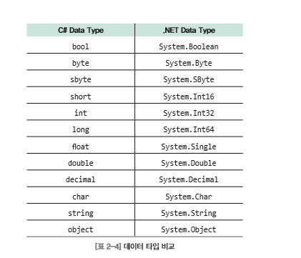
2.8 .NET Framework에서 제공되는 변수 타입
2 장
우리가 주로 사용 할 변수 타입

Slide 29
최종 정리
2 장
1. 변수의 선언 방법은 변수타입 변수명 = 초기값; 입니다.
2. 숫자를 다루는 주요 변수 타입은 정말 다양하지만 실무에서는 int, long, double 정도를 가 지고 많이 사용합니다.
3. 문자를 다루는 변수 타입은 char와 string이 있습니다. char는 한 글자만 담을 수 있고, string은 문장을 담을 수 있습니다.
4. 참/거짓을 다루는 변수 타입은 bool입니다. 그리고 참/거짓을 판별하기 위해서는 ‘비교 연 산자’를 사용합니다.
5. 데이터 타입에 상관없이 모든 데이터를 담을 수 있는 변수 타입은 object와 var과 dynamic 이 있습니다. 편의성을 위해서는 object보다는 var과 dynamic을 사용하는 것이 바람직합니다.

Slide 30
최종 정리
2 장
6. 데이터의 형태를 바꾸는 것을 ‘형 변환’이라고 합니다. 보통 작은 값을 큰 변수 타입으로 바 꿀 때는 ‘암시적인 형 변환’ 방법을 사용하면 되고, 큰 값을 작은 변수 타입으로 바꿀 때는
‘명시적인 형 변환’ 방법을 사용합니다. 또한 문자열과 같은 데이터 타입을 형 변환하기 위 해서는 Convert 혹은 Parse 형태의 함수를 사용해야 합니다.
7. 여러 개의 함수에서 공통적으로 데이터를 공유하는 변수를 ‘전역 변수’라 하고, 특정 함수에 서만 데이터를 사용하는 변수를 ‘지역 변수’라 합니다.
8. 상수는 절대 변하지 않는 변수이며, const 타입을 붙여주면 됩니다.
9. 변수 타입에는 C# Data Type과 .NET Data Type이 있는데, 편의성을 위해 C# Data Type 을 사용하도록 합니다.

Slide 31
감사합니다

